Slide 1

TIETEELLINEN TUTKIMUS (7ET)

Slide 2
TIETEELLISEN TUTKIMUKSEN VAIHEET
Ongelma ja ilmiö
Tutkimuskysymysten muotoileminen ja tutkimussuunnitelma
Tutkimusaineiston kerääminen
4) Tutkimusaineiston tallentaminen käsiteltävään muotoon
5) Analyysi ja johtopäätökset
6) Tutkimustulosten julkaise-minen ja niistä keskusteleminen
7) Tutkimustulosten arvioiminen

Slide 3
tieteet tutkivat erilaisia ilmiöitä
Tiede on jakaantunut tieteenaloihin: Rationaaliset tieteet (esim. matematiikka ja logiikka) ja empiiriset tieteet (luonnontieteet: fysiikka, kemia, biologia ym. ja ihmistieteet: oikeustiede, historia, psykologia ym.)
Eri tieteenaloissa tutkitaan ilmiöitä ERI NÄKÖKULMISTA.
Nykyään pyritään tutkimuksessa usein monitieteellisyyteen.

Slide 4
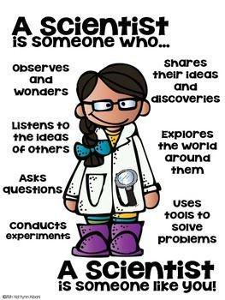
TIETEEN ”TAVOITTEITA”:
kuvata mahdollisimman tarkasti saatuja tutkimustuloksia
tieteen tulee olla kriittistä
uskotaan, että käsitys tiedosta kehittyy sekä muuttuu
Tieteen tulisi olla puolueetonta

Slide 5
NÄENNÄISTIETEET
TEHTÄVÄT:
Tee muistiinpanojen ja
s. 28-31 avulla s. 2, 3 ja 7
= Osa uskomuksista yritetään esittää niin kuin ne olisivat tiedettä, vaikka eivät sitä ole
Näennäistieteessä valitaan usein ne tutkimustulokset, jotka jo tukevat sen olemassa olevia käsityksiä

Slide 6
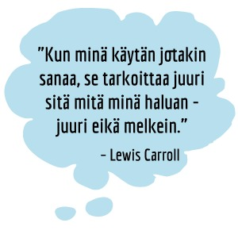
USKOMUKSET voivat olla virheellisiä
Virheellisiin uskomuksiin päädytään usein, kun asioita ei tutkita tarkasti tai päätelmä tehdään liian nopeasti tietämättä kaikkia asioita
Argumentaatiovirhe = virhe perusteluissa
ks. s. 33: Yleisiä argumentaatiovirheitä

Slide 7
TIETOON SUHTAUDUTAAN ERI TAVOIN
Lähtökohtana on, että asioita voi tietää varmaksi
Äärimmillään asenne voi muodostua tieteisuskoksi -> pätevää tietoa ei ole tieteen ulkopuolella
skeptisismi: epäillään tietoa
agnostisismi: tiedon totuudellisuuteen ei haluta ottaa kantaa
Tietoon voidaan asennoitua kriittisesti -> perusteluiden merkitys
Tee sivun 36 teht. 1 ja 2

